Slide 1
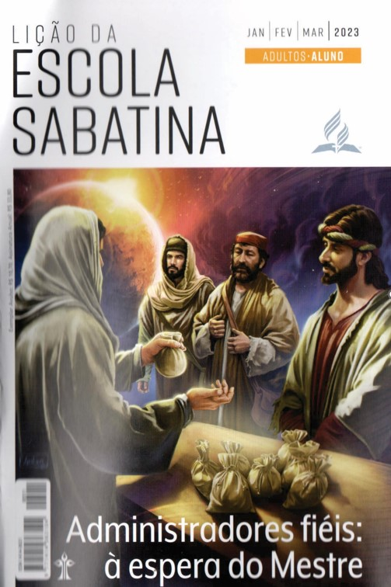
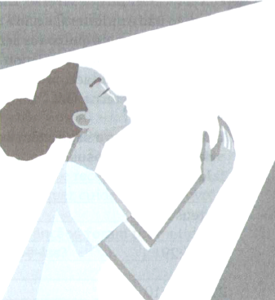
As alianças de Deus conosco
LIÇÃO 02
VERSO PARA MEMORIZAR: "Se vocês ouvirem atentamente a voz do Senhor , seu Deus, tendo o cuidado de guardar todos os Seus mandamentos que hoje lhes ordeno, o Senhor, seu Deus, exaltará vocês sobre todas as nações da Terra. Se ouvirem a voz do Senhor seu Deus, sobre vocês virão e os alcançarão todas estas bênçãos” (Dt 28:1, 2)
02
LEITURAS DA SEMANA: Mt 10:22; Jo 6 2 9; Dt 28:1-14; Pv 3:1-10; Ml 3:7-11; Mt 6:25-33
design Neemias Lima

Slide 2
Sábado
INTRODUÇÃO
LIÇÃO 02
- Um tipo mais incomum de aliança é a unilateral. “Farei isso, quer você faça algo ou não”. Algumas das alianças de Deus com a humanidade são unilaterais. Por exemplo, “Ele faz o Seu sol nascer sobre maus e bons e vir chuvas sobre justos e injustos” (M t 5:45). Não importa o que façam os ou deixemos de fazer, podemos contar com Deus para ter o sol e a chuva. Após o dilúvio, Deus prometeu à humanidade e a “todos os animais da Terra” que nunca haveria outro dilúvio (Gn 9:9-16), independente ente de nossas ações. Ele também prometeu: “Enquanto durar a Terra, não deixará de haver semeadura e colheita, frio e calor, verão e inverno, dia e noite” (Gn 8:22). As estações vêm e vão, independente ente do que fazemos.
LEITURAS DA SEMANA: Mt 10:22; Jo 6 2 9; Dt 28:1-14; Pv 3:1-10; Ml 3:7-11; Mt 6:25-33

Slide 3
Domingo
A aliança da salvação
PERGUNTAS:
LIÇÃO 02
1.0 que os textos a seguir têm a dizer de como as pessoas recebem o dom
da salvação em Jesus?
1 João 5:13___________________________________________
Mateus 10:22___________________________________________
João 6:29___________________________________________
2 Pedro 1:10,11___________________________________________
Embora a salvação seja uma dádiva não merecida, qual é a diferença entre os que a aceitam e os que a rejeitam? O que a aceitação desse presente exige que façamos?
LEITURAS DA SEMANA: Mt 10:22; Jo 6 2 9; Dt 28:1-14; Pv 3:1-10; Ml 3:7-11; Mt 6:25-33

Slide 4
Domingo
A aliança da salvação
COMENTÁRIOS:
LIÇÃO 02
- Paulo compreendia a natureza bilateral da aliança da salvação. Sabendo que seria executado em breve, e apesar de muitos de seus companheiros o terem abandonado, Paulo confiantemente disse a seu caro amigo Timóteo que havia cumprido sua parte no acordo. “Quanto a mim, já estou sendo oferecido por libação, e o tempo da minha partida chegou. Com- bati o bom combate, completei a carreira, guardei a fé. Desde agora me está guardada a coroa da justiça, que o Senhor, reto Juiz, me dará naquele dia; e não somente a mim, mas também a todos os que amam a Sua vinda” (2Tm 4:6-8). O apóstolo disse: “[Estou pronto porque] combati o bom combate, completei a carreira, guardei a fé”. Contudo, Paulo sempre foi muito claro ao afirmar que a salvação é somente pela graça mediante a fé, não pelas obras da lei, e então ele não estava de alguma forma olhando para suas obras ou realizações como algo que lhe rendesse mérito diante de Deus.
LEITURAS DA SEMANA: Mt 10:22; Jo 6 2 9; Dt 28:1-14; Pv 3:1-10; Ml 3:7-11; Mt 6:25-33

Slide 5
Segunda
Ouvir com atenção
PERGUNTAS:
LIÇÃO 02
2. Leia Deuteronômio 28:1-14. Que grandes bênçãos foram prometidas a Israel? O que o povo devia fazer para recebê-las?
O que significa para nós "ouvir atentamente" o que Deus nos diz que façamos?
LEITURAS DA SEMANA: Mt 10:22; Jo 6 2 9; Dt 28:1-14; Pv 3:1-10; Ml 3:7-11; Mt 6:25-33

Slide 6
Segunda
Ouvir com atenção
COMENTÁRIOS:
LIÇÃO 02
- Moisés estava ávido para que os israelitas entendessem que Deus tinha em mente para eles bênçãos maravilhosas, até mesmo milagrosas. Suas palavras: “Se vocês ouvirem atentamente”, os deixaram cientes de que o destino eterno do povo estava em jogo ali. Que manifestação poderosa da realidade do livre-arbítrio! Eles eram Sua nação escolhida, recebedores de grandes bênçãos e de grandes promessas, mas essas bênçãos e promessas não eram incondicionais. Elas precisavam ser aceitas, recebidas e, além disso, o povo devia agir com base nelas. Nada do que Deus havia pedido era demasiadamente difícil. “Porque este mandamento que hoje lhes ordeno não é demasiadamente difícil, nem está longe de vocês. Não está no Céu, para que tenham de dizer: Quem subirá até o Céu por nós, para nos trazer o mandamento e anunciá-lo a nós, para que o cumpramos? [...] Pois esta palavra está bem perto de vocês, na sua boca e no seu coração, para que vocês a cumpram” (Dt 30:11-14).
LEITURAS DA SEMANA: Mt 10:22; Jo 6 2 9; Dt 28:1-14; Pv 3:1-10; Ml 3:7-11; Mt 6:25-33

Slide 7
Terça
Honre o Senhor
PERGUNTAS:
LIÇÃO 02
3. Leia Provérbios 3:1-10. Que promessas maravilhosas se encontram ali? Além disso, o que significa a expressão "primícias de toda a sua renda"?
Como confiar em Deus e em Suas promessas em tempos de dificuldades financeiras, quando, mesmo procurando ser fiéis, "os celeiros e tonéis“ não estão cheios?
LEITURAS DA SEMANA: Mt 10:22; Jo 6 2 9; Dt 28:1-14; Pv 3:1-10; Ml 3:7-11; Mt 6:25-33

Slide 8
Terça
Honre o Senhor
COMENTÁRIOS:
LIÇÃO 02
- “O Senhor não somente requer o dízimo como sendo Seu, mas também nos explica como deve ser reservado para Ele. Diz: ‘Honra ao Senhor com os teus bens e com as primícias de toda a tua renda’ (Pv 3:9). Isso não significa que devemos gastar nosso dinheiro com nós mesmos, levando ao Senhor o restante, muito embora esse também seja um dízimo honesto. A parte de Deus deve ser separada em primeiro lugar” (Ellen G. White, Conselhos Sobre Mordomia, p. 58).
- Deus diz que, se O colocarmos em primeiro lugar, nossos “celeiros ficarão completamente cheios” (Pv 3:10). No entanto, você não vai acordar um dia e ver que seus celeiros e tonéis de repente ficaram cheios. A Bíblia está repleta de princípios sobre boa administração, planejamento cuidadoso e responsabilidade financeira, dos quais a fidelidade ao que Deus nos chama a fazer é nosso principal dever.
LEITURAS DA SEMANA: Mt 10:22; Jo 6 2 9; Dt 28:1-14; Pv 3:1-10; Ml 3:7-11; Mt 6:25-33

Slide 9
Quarta
O pacto do dízimo
PERGUNTAS:
LIÇÃO 02
4. Leia Malaquias 3:7-11. Quais são as promessas e os deveres encontrados nesses versos?
O que o dízimo (ou a falta dele) diz sobre sua espiritualidade e conexão com Deus?
LEITURAS DA SEMANA: Mt 10:22; Jo 6 2 9; Dt 28:1-14; Pv 3:1-10; Ml 3:7-11; Mt 6:25-33

Slide 10
Quarta
O pacto do dízimo
COMENTÁRIOS:
LIÇÃO 02
- Deus prometeu que, se o povo voltasse para Ele, Ele Se voltaria para o povo. Quando perguntaram o que o Senhor queria dizer com essas palavras, o Senhor disse: “Pare de Me roubar nos dízimos e nas ofertas”. O roubo era a razão pela qual eles estavam sendo amaldiçoados. Deus mostrou a solução: “Tragam todos os dízimos à casa do Tesouro” (Ml 3:10). Se fizerem isso, “abrirei as janelas do Céu e farei cair sobre vocês as mais ricas bênçãos” (NTLH). Se não tivermos espaço suficiente para recebê-las, teremos um excedente para ajudar os outros e promover a causa de Deus. “Aquele que deu Seu Filho unigênito para morrer por nós fez um pacto conosco. Ele nos dá Sua bênção e, em troca, espera que Lhe devolvamos nossos dízimos e ofertas. Ninguém jamais ousará dizer que não havia um meio pelo qual pudesse compreender essa questão. O plano de Deus quanto aos dízimos e ofertas é declarado de modo inequívoco no terceiro capítulo de Malaquias.
LEITURAS DA SEMANA: Mt 10:22; Jo 6 2 9; Dt 28:1-14; Pv 3:1-10; Ml 3:7-11; Mt 6:25-33

Slide 11
Quinta
Busquem primeiro o Reino de Deus
PERGUNTAS:
LIÇÃO 02
5. Leia Mateus 6:25-33. O que foi prometido, e o que as pessoas deveríam fazer para receber essas promessas?
6. Leia Isaías 26:3.0 que devemos fazer para ter a paz de Deus?
7. Leia 1 João 1:9.0 que Jesus faz se confessarmos nossos pecados?
8. Leia 2 Crônicas 7:14. Quais são os "se" e "então" da proposta de Deus nessa passagem?
"Porque, onde estiver o seu tesouro, aí estará também o seu coração" (Mt 6:21). Onde o seu coração lhe diz que está seu tesouro?
LEITURAS DA SEMANA: Mt 10:22; Jo 6 2 9; Dt 28:1-14; Pv 3:1-10; Ml 3:7-11; Mt 6:25-33

Slide 12
Quinta
Busquem primeiro o Reino de Deus
COMENTÁRIOS:
LIÇÃO 02
Todos esses versos e muitos outros tratam do importante fato de que, embora Deus seja soberano, embora seja nosso Criador e Sustentador, e ainda que a salvação seja um dom da graça e imerecido de nossa parte, temos um papel a desempenhar no drama do grande conflito. Usando o dom sagrado do livre-arbítrio, da livre escolha, devemos escolher seguir a orientação do Espírito Santo e obedecer ao que Deus nos chama a fazer. Embora o Senhor nos ofereça bênçãos e vida, podemos escolher a maldição e a morte. Não é de admirar que Deus diga: “Escolham, pois, a vida, para que vivam, vocês e os seus descendentes” (Dt 30:19). Muitas das promessas de Deus têm elementos de uma aliança bilateral. Ou seja, para receber a bênção, precisamos também cumprir nossa parte.
LEITURAS DA SEMANA: Mt 10:22; Jo 6 2 9; Dt 28:1-14; Pv 3:1-10; Ml 3:7-11; Mt 6:25-33

Slide 13
Sexta
Estudo adicional
COMENTÁRIOS:
LIÇÃO 02
- Sempre que o povo de Deus, em qualquer época, seguiu de forma voluntária e alegre o plano Dele quanto à doação sistemática e às dádivas e ofertas, verificou Sua permanente promessa de que todos os seus esforços seriam seguidos de prosperidade proporcional à obediência que dispensou ao que dele requeria. Quando reconhecia os direitos de Deus e Lhe satisfazia às reivindicações, honrando-0 com seus recursos, seus celeiros enchiam-se com fartura. Porém, quando o povo roubava a Deus em dízimos e ofertas, era-lhe feito compreender que não O estava roubando a Ele simplesmente, mas a si mesmo, pois Ele lhe limitava as bênçãos exatamente em proporção ao que ele limitava as ofertas que Lhe fazia” (Ellen G. White, Testemunhos Para a Igreja, v. 3, p. 326, 327). Somos salvos pela fé, um dom da graça. A obediência aos mandamentos é uma resposta à graça, não é algo que se obtém. Do contrário, não seria graça (Rm 4:1-4).
LEITURAS DA SEMANA: Mt 10:22; Jo 6 2 9; Dt 28:1-14; Pv 3:1-10; Ml 3:7-11; Mt 6:25-33

Slide 14
Sexta
Estudo adicional
PERGUNTAS:
LIÇÃO 02
1. Se todos fossem fiéis nos dízimos e nas ofertas, a igreja teria dinheiro suficiente para difundir a mensagem. Você tem contribuído para o cumprimento dessa missão?
2. Nossas escolhas e nossas obras são importantes em nosso relacionamento com Deus. Como manter diante de nós as questões das obras e da obediência, incluindo a devolução do dízimo e a mordomia cristã, sem cair no legalismo?
3. Os tempos difíceis podem chegar, mesmo quando somos fiéis. Como lidar com essas situações e como evitar o desânimo diante delas?
LEITURAS DA SEMANA: Mt 10:22; Jo 6 2 9; Dt 28:1-14; Pv 3:1-10; Ml 3:7-11; Mt 6:25-33

